Slide 1
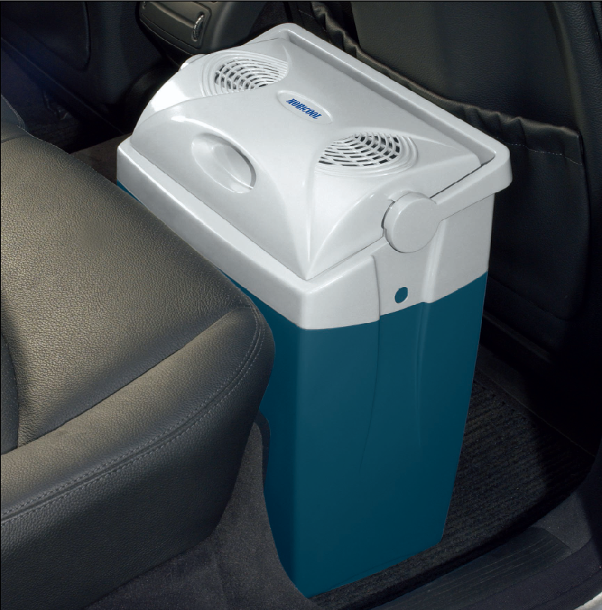


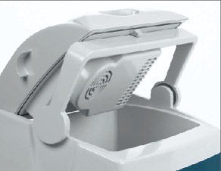
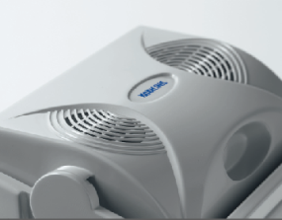
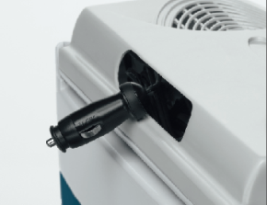
U15
车载冷藏箱
市场参考价： 598.00
批发价：240.00
规格：12V DC 35W
容量：15L 3.5KG
产品尺寸：345×225×425mm
装箱明细：1pcs/箱
制冷温度范围：
制冷最大可低于环境温度18℃
这是一款供两人外出游玩时存放食物的冰箱，箱内体积为15L,箱体内部足够竖直放置1.5L瓶高的饮料。
纤细的外形，可放置在车内座位狭小的空间里。
便携式的提手，不仅方便携带，更能支撑顶盖方便拿取箱体内的物品。

